Slide 1




Final Project Presentation
Nomor Kelompok: 20
Nama Mentor: Muhammad Ramdhan Hidayat
Nama:
Christine Amanda
Dominikus Leki Sogen
Lopia Santri
Luthfita Darwis
Accelerated Machine Learning Program
Program Studi Independen Bersertifikat
Zenius Bersama Kampus Merdeka

Slide 2

1. Bussiness Understanding 2. Data Understanding 3. Data Preparation 4. Modelling dan Evaluation 5. Deployment (Model Deployment) 6. Conclusion
Daftar Isi
© 2022 Program Studi Independen Bersertifikat Zenius Bersama Kampus Merdeka
Notes:
Section list

Slide 3


Business Understanding
PUT THE TOPIC HERE AS OVERHEAD
Business Understanding
© 2022 Program Studi Independen Bersertifikat Zenius Bersama Kampus Merdeka
Notes:
Stopper or section title

Slide 4
Business Understanding
Business Understanding
Business Objective :
Banyak orang yang mengajukan permohonan kredit ke Bank dan Institusi Finansial lainnya. Akan tetapi, hanya sebagian kecil yang permohonan pengajuan kreditnya diterima.
Umumnya, untuk menilai kelayakan peminjam, baik bank maupun institusi finansial lainnya akan mengevaluasi Riwayat kredit mereka sehingga sebagian besar pemohon yang Riwayat kreditnya tidak sesuai atau bahkan tidak memiliki akan ditolak.
Pemohon yang ditolak cenderung mencari alternatif lain untuk meminjam dana dan seringkali mengalami kerugian oleh pihak yang tak bertanggung jawab.
Home Credit berupaya membantu masyarat agar memperoleh pengalaman positif dalam mengajukan dana dengan memperluas prediksi melalui banyak data (seperti Telco dan Transaksi) dalam memprediksi kelayakan pemohon.
© 2022 Program Studi Independen Bersertifikat Zenius Bersama Kampus Merdeka

Slide 5
Business Understanding
Business Understanding
Business Success Criteria
Home Credit dapat memperluas jangkauan penerima pinjaman
Kemungkinan terjadinya Default Risk rendah atau bahkan tidak ada.
Problem :
Menentukan apakah pemohon mampu atau tidak mampu untuk membayar credit (Classification)
Goals :
Dapat memprediksi kemampuan pemohon dalam membayar kredit untuk menghindari Default Risk.
Project Plan :
Algoritma Machine Learning yang akan digunakan pada kasus ini adalah Supervised Machine Learning.
© 2022 Program Studi Independen Bersertifikat Zenius Bersama Kampus Merdeka

Slide 6
Business Understanding
Business Understanding
Produce Project Plan :
Mengumpulkan data yang dapat membantu mengidentifikasi kemampuan pemohon untuk membayar pinjaman.
Memanfaatkan algoritma Supervised Machine Learning untuk membuat model yang dapat membantu mengidentifikasi kelayakan pemohon.
© 2022 Program Studi Independen Bersertifikat Zenius Bersama Kampus Merdeka

Slide 7
Data Understanding
PUT THE TOPIC HERE AS OVERHEAD
Data Understanding
© 2022 Program Studi Independen Bersertifikat Zenius Bersama Kampus Merdeka
Notes:
Stopper or section title

Slide 8
Data Understanding
Data Understanding
Sumber Data :
https://www.kaggle.com/competitions/home-credit-default-risk/data
Dataset :
application_train
bureau
bureau_balance
POS_CASH_balance
credit_card_balance
previous_application
Installment_payments
© 2022 Program Studi Independen Bersertifikat Zenius Bersama Kampus Merdeka

Slide 9
Data Understanding
Data Understanding
application_train :
Menyediakan informasi mengenai data lamaran, demografis, dan riwayat kredit pemohon.
Terdapat variable ‘TARGET’ yang mengindikasikan apakah pemohon mampu membayar ataupun tidak.
Dataset terdiri dari 122 columns (106 numerical dan 16 categorical) dan 307511 baris.
application_test :
Memiliki informasi yang sama dengan application_train, hanya saja pada dataset ini tidak terdapat variable ‘Target’
Dataset terdiri dari 121 columns (105 numerical dan 16 categorical) dan 48744 baris
© 2022 Program Studi Independen Bersertifikat Zenius Bersama Kampus Merdeka

Slide 10
Data Understanding
Data Understanding
bureau
Menyediakan informasi pemohon dari institusi-institusi lain yang dilaporkan ke Home Credit’s Credit Bureau .
Dataset terdiri dari 17 columns (14 numerical dan 3 categorical) dan 1716428 baris.
bureau_balance
Memuat informasi jumlah dana yang harus dibayarkan setiap bulannya pada credit terdahulu di Credit Bureau
Dataset terdiri dari 3 column (2 numerical dan 1 categorical) dan 27299925 baris
© 2022 Program Studi Independen Bersertifikat Zenius Bersama Kampus Merdeka

Slide 11
Data Understanding
Data Understanding
POS_CASH_balance
Memuat informasi POS (point of sales) sebelumnya dan cash loans yang pemohon miliki di Home Credit
Dataset terdiri dari 8 columns (7 numerical dan 1 categorical) dan 10001358 baris.
credit_card_balance
Memiliki informasi mengenai riwayat credit card terdahulu yang dimiliki oleh pemohon di Home Credit
Dataset terdiri dari 23 column (22 numerical dan 1 categorical) dan 3840312 baris
© 2022 Program Studi Independen Bersertifikat Zenius Bersama Kampus Merdeka

Slide 12
Data Understanding
Data Understanding
previous_application
Memuat informasi lamaran pemohon terdahulu yang ditujukan kepada Home Credit
Dataset terdiri dari 37 columns (21 numerical dan 16 categorical) dan 1670214 baris.
Installments_payments
Memuat informasi riwayat pembayaran untuk kredit yang telah dicairkan sebelumnya di Home Credit
Dataset terdiri dari 8 column (8 numerical dan 0 categorical) dan 13605401 baris
© 2022 Program Studi Independen Bersertifikat Zenius Bersama Kampus Merdeka

Slide 13
Data Exploration : application_train
Data Understanding
Missing Data :
Terdapat 67 dari 122 columns yang memiliki missing data.
Terdapat 41 columns yang kisaran persentase missing datanya 70%-50%, diikuti 9 columns dengan persentase missing data 50%-30%, 7 columns dengan persentase missing data 30%-10%, dan 17 sisanya pada persentase di bawah 10%
© 2022 Program Studi Independen Bersertifikat Zenius Bersama Kampus Merdeka

Slide 14
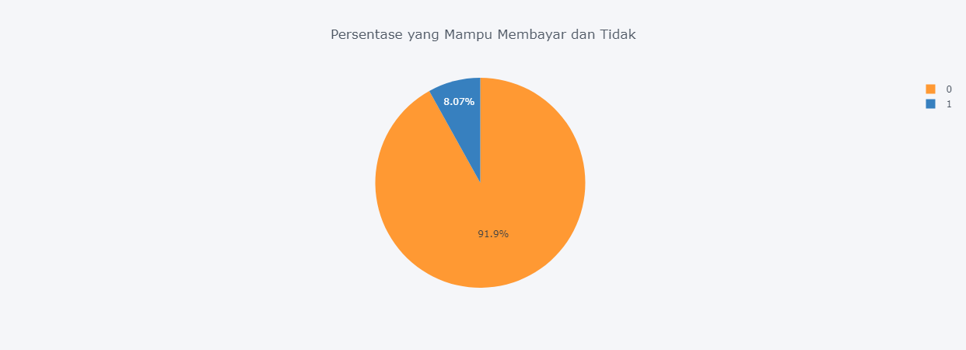
Data Exploration : application_train
Data Understanding
Persentase pemohon yang mampu mebayar adalah 91.9% sedangkan 8.07% sisanya tidak mampu untuk membayar kembali
Persentase ini menunjukkan nilai imbalance yang cukup besar
© 2022 Program Studi Independen Bersertifikat Zenius Bersama Kampus Merdeka

Slide 15
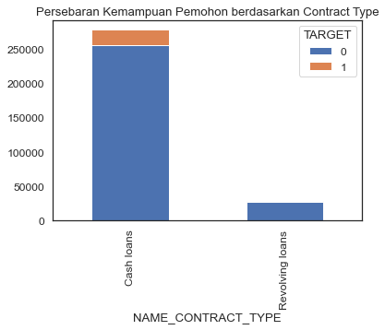
Data Exploration : application_train
Data Understanding
Jumlah pemohon yang mengajukan tipe kontrak berupa Cash Loans jauh lebih besar dibandingkan yang mengajukan kontrak tipe Revolving Loans
© 2022 Program Studi Independen Bersertifikat Zenius Bersama Kampus Merdeka

Slide 16
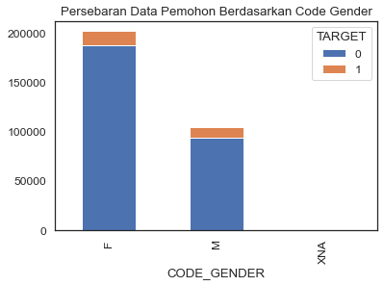
Data Exploration : application_train
Data Understanding
Sebagian besar pemohon yang mengajukan permohonan adalah Perempuan
© 2022 Program Studi Independen Bersertifikat Zenius Bersama Kampus Merdeka

Slide 17
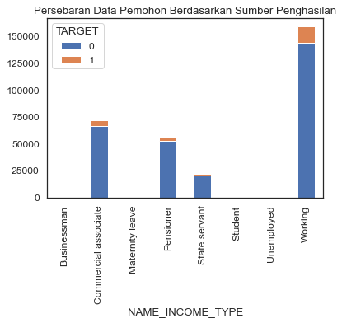
Data Exploration : application_train
Data Understanding
Sebagian besar pemohon memperoleh sumber penghasilannya dari bekerja. Akan tetapi, data tidak menunjukkan informasi spesifik profesi yang dimiliki pemohon.
Comercial Associate menempati posisi kedua, diikuti oleh Pensioner, dan State Servant
© 2022 Program Studi Independen Bersertifikat Zenius Bersama Kampus Merdeka

Slide 18
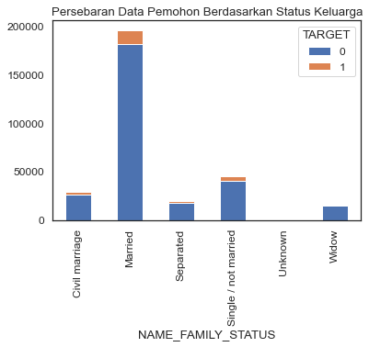
Data Exploration : application_train
Data Understanding
Pemohon yang sudah menikah paling banyak mengajukan credit.
© 2022 Program Studi Independen Bersertifikat Zenius Bersama Kampus Merdeka

Slide 19
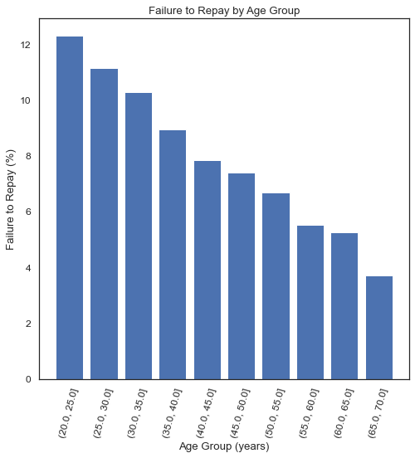
Data Exploration : application_train
Data Understanding
Pemohon yang berusia muda cenderung lebih berpotensi untuk tidak mampu membayar kembali pinjaman mereka.
Sementara itu, semakin tuanya pemohon semakin rendah kecendrungan mereka untuk tidak mampu membayar pinjaman.
© 2022 Program Studi Independen Bersertifikat Zenius Bersama Kampus Merdeka

Slide 20
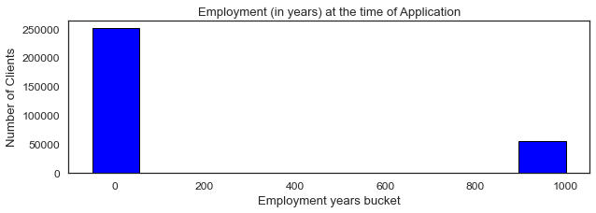
Data Exploration : application_train
Data Understanding
Ada pemohon yang bekerja kurang lebih 1000, hal ini tentunya tidak mungkin sehingga dianggap sebagai outliers
Outliers yang ada pada column ‘DAYS_EMPLOYED’ akan ditangani nanti.
© 2022 Program Studi Independen Bersertifikat Zenius Bersama Kampus Merdeka

Slide 21
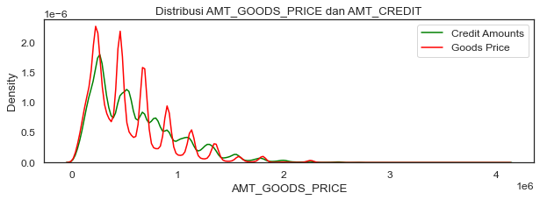
Data Exploration : application_train
Data Understanding
Distribusi AMT_GOODS_PRICE dan AMT_CREDIT cenderung berimbang.
Akan tetapi pada beberapa kondisi nilai Credit Amounts jauh di atas AMT_GOODS_PRICE dan begitu pula sebaliknya.
© 2022 Program Studi Independen Bersertifikat Zenius Bersama Kampus Merdeka

Slide 22
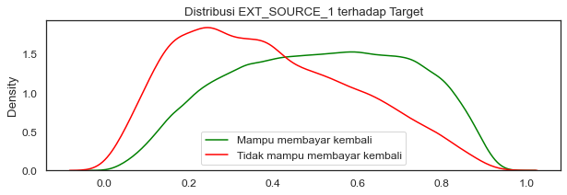
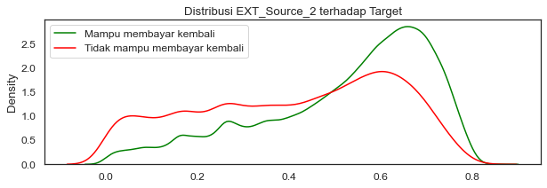
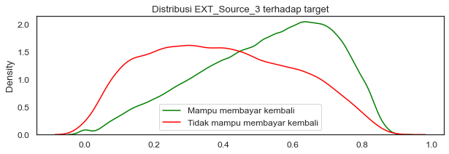
Data Exploration : application_train
Data Understanding
Distribusi antara EXT_SOURCE_1, EXT_SOURCE_2, dan EXT_SOURCE_3 dengan Target menunjukkan perbedaan yang cukup signifikan. Sehingga ketiganya dapat digunakan untuk memprediksi kapabilitas pemohon.
© 2022 Program Studi Independen Bersertifikat Zenius Bersama Kampus Merdeka

Slide 23
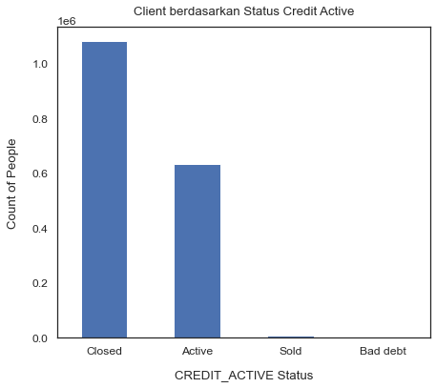
Data Exploration : Bureau
Data Understanding
Sebagian besar Status Credit pemohon pada Bureau adalah ‘Closed’.
Status credit yang masih ‘Active’ menempati urutan kedua.
Sedangkan, sebagian kecil berstatus ‘Sold’ dan ‘Bad Debt
© 2022 Program Studi Independen Bersertifikat Zenius Bersama Kampus Merdeka

Slide 24
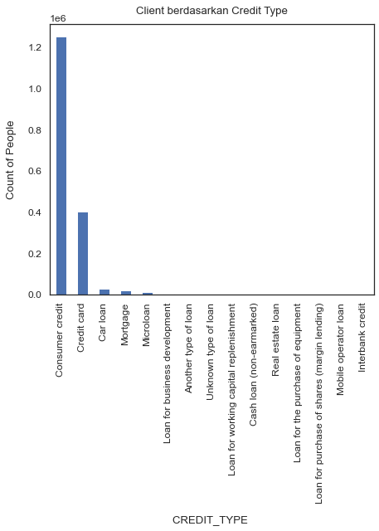
Data Exploration : Bureau
Data Understanding
Sebagian besar tipe kredit yang dilaporkan ke Bureau adalah Customer Credit.
© 2022 Program Studi Independen Bersertifikat Zenius Bersama Kampus Merdeka

Slide 25
Data Exploration : Days
Data Understanding
Segala data yang memuat informasi jumlah hari seperti ‘DAYS_BIRTH’ bernilai negatif karena data tersebut ditinjau dari hari sebelum mendaftar ke Home Credit.
© 2022 Program Studi Independen Bersertifikat Zenius Bersama Kampus Merdeka

Slide 26
Data Preparation
PUT THE TOPIC HERE AS OVERHEAD
Data Understanding
© 2022 Program Studi Independen Bersertifikat Zenius Bersama Kampus Merdeka
Notes:
Stopper or section title

Slide 27
Data Cleansing : application_train
EDA and Visualization
Kesalahan pada dataset :
Terdapat 67 column yang memiliki missing value. Solusinya adalah dengan menghapus column yang memiliki missing value di atas 30% dan mengisi column sisanya dengan Median dan Modus.
Column “DAYS_EMPLOYED” memiliki nilai anomali. Solusinya adalah dengan mengubah nilai anomali menjadi missing_values dengan np.nan dan kemudian akan dilakukan imputer dengan median.
© 2022 Program Studi Independen Bersertifikat Zenius Bersama Kampus Merdeka

Slide 28
Feature Engineering : application_train
EDA and Visualization
Dibuat column baru berdasarkan Domain Knowledge : “CREDIT_INCOME_PERCENT”, “ANNUITY_INCOME_PERCENT”, “CREDIT_TERM”, “DAYS_EMPLOYED_PERCENT”
© 2022 Program Studi Independen Bersertifikat Zenius Bersama Kampus Merdeka
Notes:
### -CREDIT_INCOME_PERCENT : Persentase jumlah kredit relatif terhadap pendapatan pemohon
### -ANNUITY_INCOME_PERCENT : Persentase loan annuity yang relatif terhadap pendapatan pemohon
#### Notes : Loan Annuity itu semacam asuransi/dana pensiun, jadi dibayarkan setiap bulan dan nanti di waktu tertentu bisa kita pakai.
### -CREDIT_TERM : Waktu pembayaran dalam bulan
### -DAYS_EMPLOYED_PERCENT : persentase jumlah hari sejak bekerja relatif dengan umur pemohon.

Slide 29
Data Cleansing : bureau
EDA and Visualization
Kesalahan pada dataset :
Terdapat 7 column yang memiliki missing value. Solusinya adalah menghapus column yang memiliki missing value di atas 30%
© 2022 Program Studi Independen Bersertifikat Zenius Bersama Kampus Merdeka

Slide 30
Integrate Data : Bureau and Bureau_Balance
EDA and Visualization
Dataset Bureau dan Bureau_Balance digabung dengan menggunakan ‘Inner Join’ dan ‘SK_ID_BUREAU’ sebagai key.
Dataset gabungan memiliki 15 columns dan 24179741 baris
© 2022 Program Studi Independen Bersertifikat Zenius Bersama Kampus Merdeka

Slide 31
Correlation: Bureau and Bureau_Balance
EDA and Visualization
Correlation antara data gabungan Bureau dan Bureau_Balance dengan variable ‘Target’ memiliki nilai nyaris menyentuh 0.
Data-data dari column ini akan dianggap tidak memberi pengaruh signifikan kepada ‘Target’ oleh karena itu tidak digabungkan dengan application_train
© 2022 Program Studi Independen Bersertifikat Zenius Bersama Kampus Merdeka

Slide 32
Modelling dan Evaluation
PUT THE TOPIC HERE AS OVERHEAD
Modelling dan Evaluation
© 2022 Program Studi Independen Bersertifikat Zenius Bersama Kampus Merdeka
Notes:
Stopper or section title

Slide 33
One Hot Encoding
Modelling dan Evaluation
Dilakukan One Hot Encoding pada features categorical.
Features tersebut adalah : 'NAME_CONTRACT_TYPE', 'CODE_GENDER','FLAG_OWN_CAR','FLAG_OWN_REALTY','NAME_TYPE_SUITE’,
'NAME_INCOME_TYPE','NAME_EDUCATION_TYPE','NAME_FAMILY_STATUS’, 'NAME_HOUSING_TYPE','WEEKDAY_APPR_PROCESS_START','ORGANIZATION_TYPE'
© 2022 Program Studi Independen Bersertifikat Zenius Bersama Kampus Merdeka

Slide 34
Oversampling Data
Modelling dan Evaluation
Karena Data ‘Target’ imbalance dengan majority class ‘0’ bertotal 282686 dan minority class ‘1’ bertotal 24825, akan dilakukan oversampling.
Oversampling dilakukan dengan menggunakan SMOTE
Hasil Oversampling adalah kedua target ‘0’ dan ‘1’ bernilai sama yakni 282686
© 2022 Program Studi Independen Bersertifikat Zenius Bersama Kampus Merdeka

Slide 35
Train Test Split
Modelling dan Evaluation
Menggunakan train test set dengan perbandingan 60:40
Train Test Set menggunakan semua feature columns setelah cleaning kecuali ‘SK_ID_CURR’ sebagai variable x dan ‘Target’ sebagai y.
© 2022 Program Studi Independen Bersertifikat Zenius Bersama Kampus Merdeka

Slide 36
Metrik Evaluasi & Model
Modelling dan Evaluation
Metrik yang digunakan untuk melakukan evaluasi model, yaitu:
ROC AUC
Model yang digunakan untuk melakukan prediksi data adalah:
XGBOOST Classifier
Random Forest Classifier
Logistic Regression
LightGBM Classifier
© 2022 Program Studi Independen Bersertifikat Zenius Bersama Kampus Merdeka

Slide 37
Evaluasi Model
Modelling dan Evaluation
XGBoost
Accuracy : 0.955511631711836
AUC : 0.9554970757883456
Random Forest Classifier
Accuracy : 0.9038819539330265
AUC : 0.9038730835029606
Logistic Regression
Accuracy : 0.5770841347960858
AUC : 0.577063313976429
LightGBM
Accuracy :0.955763677929153
AUC : 0.9557482715464195
© 2022 Program Studi Independen Bersertifikat Zenius Bersama Kampus Merdeka

Slide 38
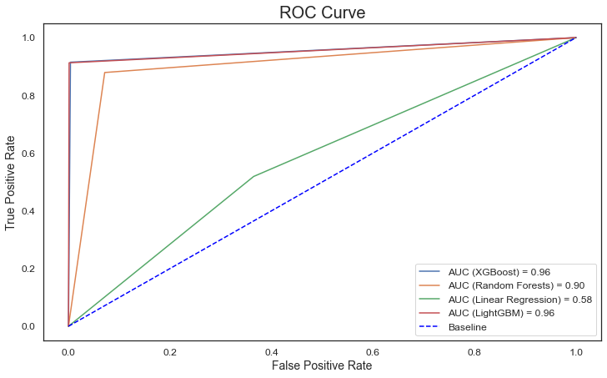
Evaluasi Model
Modelling dan Evaluation
Seluruh model tampak berada jauh dari baseline
Akurasi XGBoost dan LightGBM menempati posisi tertinggi dari model lainnya.
Akurasi Linear Regression berada di posisi terendah.
© 2022 Program Studi Independen Bersertifikat Zenius Bersama Kampus Merdeka

Slide 39
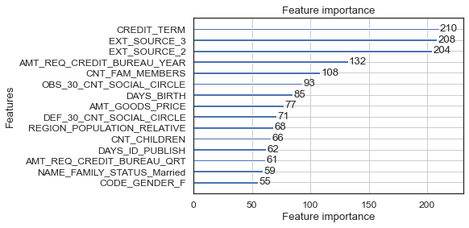
Feature Selection
Modelling dan Evaluation
Menggunakan dua train test set yang berbeda. Kedua train test set memiliki perbandingan 60:40.
Train Test set 1 menggunakan lima belas features yang dipilih menggunakan LightGBM Feature Importances sebagai variable X
© 2022 Program Studi Independen Bersertifikat Zenius Bersama Kampus Merdeka

Slide 40
Feature Selection
Modelling dan Evaluation
Train Test Set 2 menggunakan 15 features yang diambil dari Random Forest Feature Importance. Features tersebut antara lain : EXT_SOURCE_3, CODE_GENDER_F, NAME_EDUCATION_TYPE_Higher education, EXT_SOURCE_2, FLAG_OWN_CAR_Y, OBS_60_CNT_SOCIAL_CIRCLE, FLAG_PHONE, NAME_FAMILY_STATUS_Married, OBS_30_CNT_SOCIAL_CIRCLE, AMT_REQ_CREDIT_BUREAU_YEAR, FLAG_OWN_REALTY_Y, FLAG_OWN_REALTY_N , NAME_INCOME_TYPE_Commercial associate, WEEKDAY_APPR_PROCESS_START_WEDNESDAY, CNT_FAM_MEMBERS
© 2022 Program Studi Independen Bersertifikat Zenius Bersama Kampus Merdeka

Slide 41
Evaluasi Model (Train Test Set 1)
Modelling dan Evaluation
XGBoost
Accuracy : 0.9526639516425012
AUC : 0.8261809691840335
Random Forest Classifier
Accuracy : 0.8419228031076856
AUC : 0.8261779709567808
Logistic Regression
Accuracy : 0.5000862263375031
AUC : 0.499914766771488
LightGBM
Accuracy : 0.9511693617924466
AUC : 0.9511528921017992
© 2022 Program Studi Independen Bersertifikat Zenius Bersama Kampus Merdeka

Slide 42
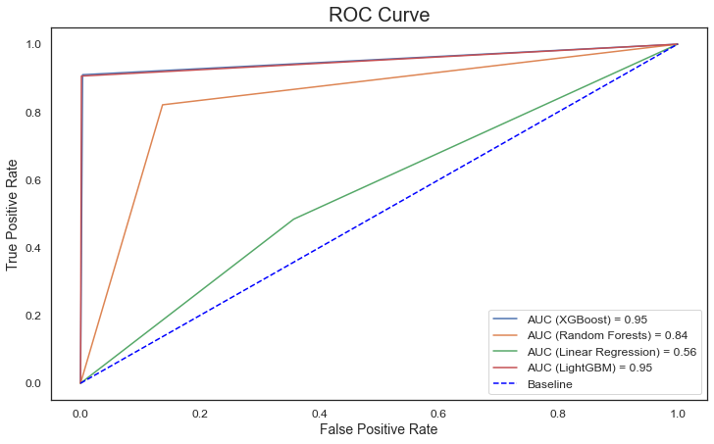
Evaluasi Model
Modelling dan Evaluation
Keseluruhan model berada pada posisi jauh dari baseline.
Pada Trainset1 ini, Model XGBoost dan LightGBM tetap menempati posisi terjauh dari baseline
Accuracy Random Forest menurun jika dibandingkan pada Basic Model.
© 2022 Program Studi Independen Bersertifikat Zenius Bersama Kampus Merdeka

Slide 43
Evaluasi Model (Train Test Set 2)
Modelling dan Evaluation
XGBoost
Accuracy 0.7854379192479295
AUC : 0.7854457266980025
Random Forest Classifier
Accuracy : 0.6858929289981384
AUC : 0.6859093933071627
Logistic Regression
Accuracy : : 0.680944863784496
AUC : 0.6809431725519569
LightGBM
Accuracy : 0.7304387815113045
AUC : 0.7304494485533217
© 2022 Program Studi Independen Bersertifikat Zenius Bersama Kampus Merdeka

Slide 44
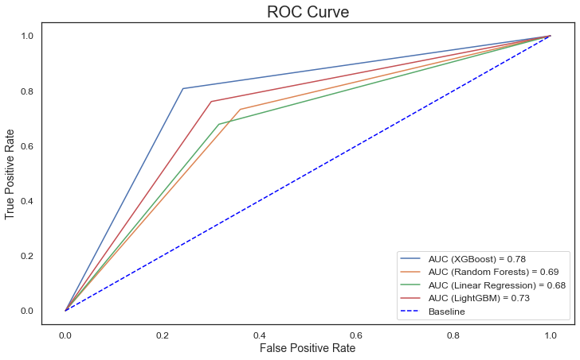
Evaluasi Model
Modelling dan Evaluation
Model XGBoost menempati posisi terjauh dengan nilai akurasi 0.78 disusul oleh LightGBM dengan akurasi 0.73
Accuracy Random Forest dan Linear Regression hampir berimbangan dengan perbedaan 0.01
XGBoost, Random Forest, dan LightGBM mengalami penurunan performa.
© 2022 Program Studi Independen Bersertifikat Zenius Bersama Kampus Merdeka

Slide 45
Hyperparameter Tuning
Modelling dan Evaluation
Untuk model LightGBM menggunakan Teknik randomized search on hyper parameters. Dengan rentang parameter :
'colsample_bytree': 0.9234,
'min_child_samples': 399,
'min_child_weight': 0.1,
'num_leaves': 13,
'reg_alpha': 2,
'reg_lambda': 5,
'subsample': 0.855
© 2022 Program Studi Independen Bersertifikat Zenius Bersama Kampus Merdeka

Slide 46
Evaluasi Model
Modelling dan Evaluation
LightGBM
Accuracy : 0.9559405524676209
AUC : 0.9558944353782046
© 2022 Program Studi Independen Bersertifikat Zenius Bersama Kampus Merdeka

Slide 47
Model Final
Modelling dan Evaluation
Menggunakan Model LightGBM
Menggunakan lima belas features yang dipilih menggunakan Light GBM Feature Importance sebagai variabel X (Train Test Set 1)
© 2022 Program Studi Independen Bersertifikat Zenius Bersama Kampus Merdeka

Slide 48
Deployment
PUT THE TOPIC HERE AS OVERHEAD
Deployment
© 2022 Program Studi Independen Bersertifikat Zenius Bersama Kampus Merdeka
Notes:
Stopper or section title

Slide 49
Deployment
Deployment
Deployment Plan :
Pertama, model yang dipilih dapat dimanfaatkan oleh bisnis untuk menentukan kelayakan pemohon.
Kedua, akan ditentukan lokasi hosting untuk mendeploy model. Disini direncanakan menggunakan pythonanywhere.
Ketiga, tidak hanya memprediksi tetapi deployment juga akan menyajikan dashboard yang menampilkan karakteristik dari setiap pemohon dan faktor yang mempengaruhi kelayakan mereka.
© 2022 Program Studi Independen Bersertifikat Zenius Bersama Kampus Merdeka

Slide 50
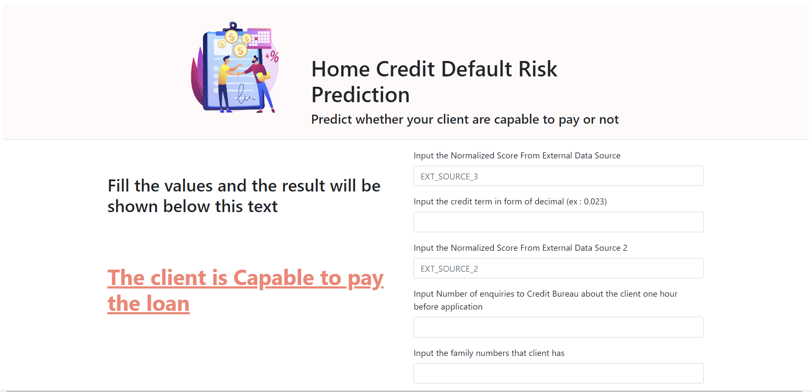
Deployment
© 2022 Program Studi Independen Bersertifikat Zenius Bersama Kampus Merdeka

Slide 51
Deployment
Deployment
Monitoring and Maintenance
Monitoring dan Maintenance akan dilakukan dengan memanfaatkan Network Health Dashboard untuk mengecheck permasalahan jaringan dan bagaimana menavigasikan dashboard dengan baik.
© 2022 Program Studi Independen Bersertifikat Zenius Bersama Kampus Merdeka

Slide 52
Conclusion
PUT THE TOPIC HERE AS OVERHEAD
Conclusion
© 2022 Program Studi Independen Bersertifikat Zenius Bersama Kampus Merdeka
Notes:
Stopper or section title

Slide 53
Kesimpulan
Conclusion
Sebagian besar pemohon yang mengajukan pinjaman adalah mereka yang sudah bekerja.
Kemampuan pemohon dalam membayar kembali pinjaman ditentukan oleh banyak faktor.
Informasi pribadi pemohon dapat membantu mengidentifikasi kemampuan mereka dalam membayar kembali pinjaman.
Pemohon yang berusia tua cenderung lebih mampu untuk membayar kembali pinjamannya.
© 2022 Program Studi Independen Bersertifikat Zenius Bersama Kampus Merdeka

Slide 54
Saran
Conclusion
Home Credit perlu memperkaya data mereka dengan informasi yang lebih spesifik agar proses prediksi menjadi lebih maksimal.
Faktor-faktor kuat yang dapat digunakan Home Credit dalam penentuan kemampuan pemohon antara lain :
Informasi pribadi pemohon (seperti Usia, Pekerjaan, Status)
Demografis
Riwayat kredit terdahulu
© 2022 Program Studi Independen Bersertifikat Zenius Bersama Kampus Merdeka

Slide 55
Link Pengerjaan
Conclusion
https://colab.research.google.com/drive/116a4Yyap6Ws5Yum4BKlmtSGhxRjppMl5?usp=sharing
© 2022 Program Studi Independen Bersertifikat Zenius Bersama Kampus Merdeka

Slide 56

Terima kasih!
Ada pertanyaan?

